Slide 1
基于Scapy的分析与扩展
SY1806214 陈鸿超
SY1806418 刘 颖
BY1806157 袁梦阳
SY1806219 李铎坤

Slide 2
目录/Contents
01
功能展示
02
测试思路
03
测试点划分
04
测试样例展示
05
实验追踪与分析

Slide 3
01
功能展示

Slide 4
pcap文件切分功能
两种模式的时间对比
Batch size = 10000
原始文件大小 | 兼容模式 | 极速模式
100M | 62.52s | 0.62s
1000M | 467.07s | 5.29s
2000M | 989.46s | 14.09s
500G | 约65h | 约1h

Slide 5
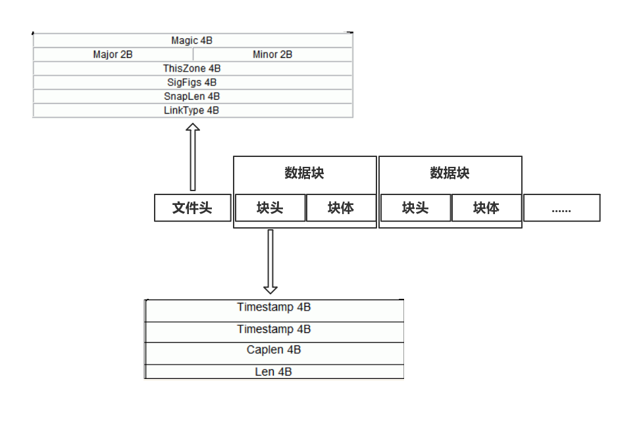
监听持久化功能
极速模式
特点：不解析报文
必要数据：报文原始字节码、截获时间
数据格式：字典 pk={‘time’: …, ‘val’: …}

Slide 6
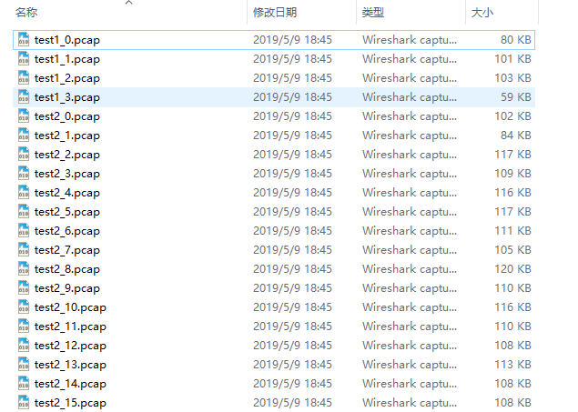
监听持久化功能
极速模式

Slide 7
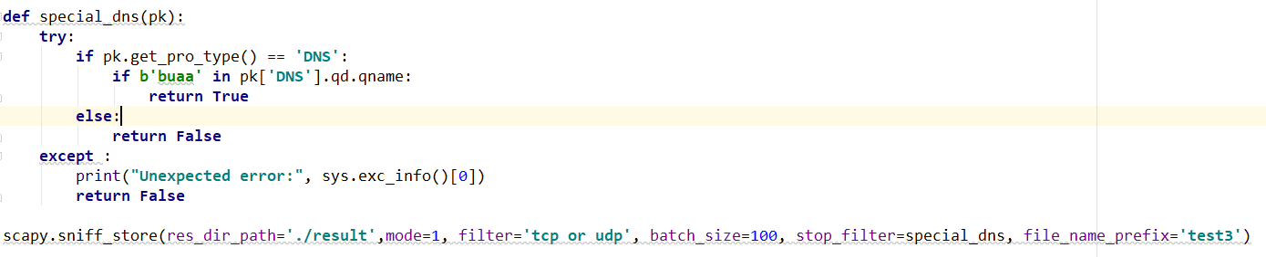
监听持久化功能
兼容模式
特点：解析报文，可以指定遇到特殊报文时停止监听
数据格式：Scapy本身设计的报文对象格式

Slide 8
02
测试思路

Slide 9
测试思路
根据需求和设计文档
列举划分测试点
设计合理的测试用例
准备相应测试数据
调用待测试功能
测试用例结果分析
记录、报告、追踪、完善

Slide 10

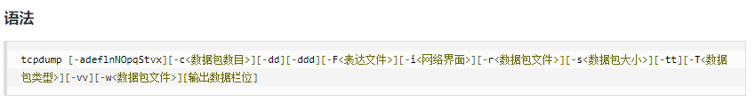
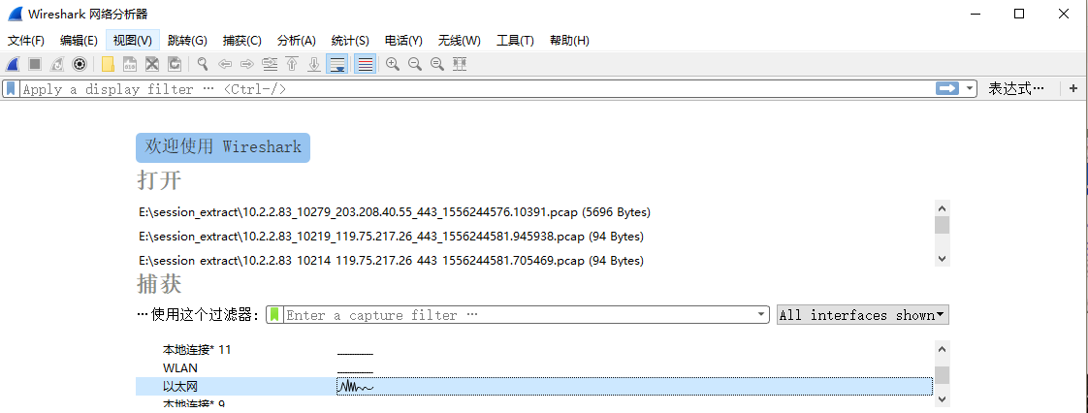
测试思路
数据获取方式
准备相应测试数据
测试所需要的数据为pcap报文数据
拟采用tcpdump和wireshark两种工具获取数据
通过截取活动网络上的流量保存为pcap报文数据。

Slide 11
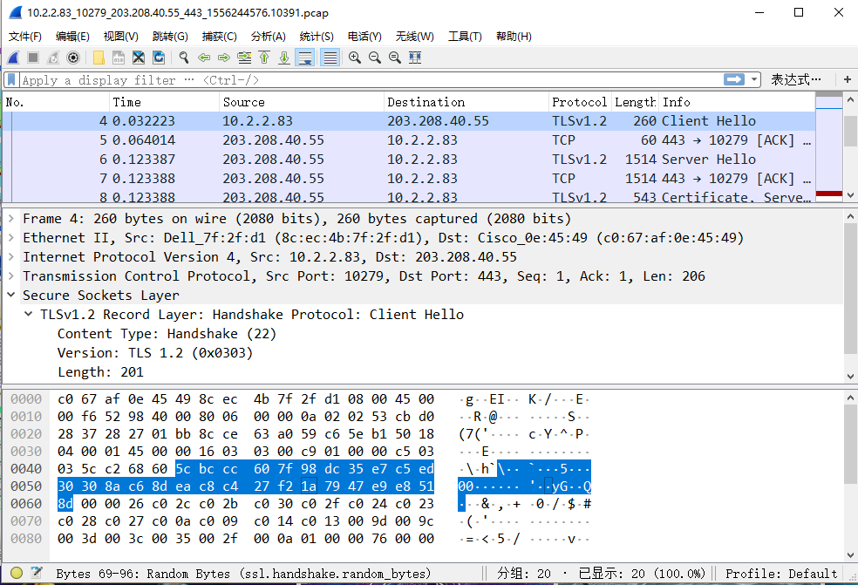
测试思路
数据正确性对比方法
测试用例结果分析
测试用例中对于输出结果(一般为报文数据)的正确性验证方法
通过wireshark工具读取pcap等格式文件，进行报文的展示，可对产生报文的类型、字段等进行正确性比对。

Slide 12
04
测试点划分

Slide 13
测试点划分
类型 | 功能需求 | 对应章节 | 测试用例 | 测试点
Scapy原有功能 | 端口监听 | 4.2.1 | 端口报文监听测试 | 监听指定或多个端口功能是否正常
 |  |  |  | 根据BPF过滤报文功能是否正常
 |  |  |  | 监听指定数量报文功能是否正常
 |  |  |  | 监听指定时间段内报文功能是否正常
 |  |  |  | 返回的报文数据核对
 | 数据解析 | 4.2.2 | 数据报文解析测试 | 返回的协议对象类型及字段值核对
 | 数据构造 | 4.2.3 | 单层数据报文构造测试 | 完成的单层数据协议对象类型及字段值核对
 |  |  | 多层数据报文堆叠测试 | 堆叠完成的数据协议对象及字段值核对

Slide 14
测试点划分
类型 | 功能需求 | 对应章节 | 测试用例 | 测试点
Scapy原有功能 | 数据展示 | 4.2.4 | 数据包字符展示测试 | 控制台输出字符核对
 |  |  | 数据包图形展示测试 | 一个数据包图形展示功能是否正常
 |  |  |  | 一系列数据包图形展示功能是否正常
 |  |  |  | 输出图形文件正确性核对
 | 数据导入 | 4.2.5 | pcap文件读取测试 | 读取指定个数报文功能是否正常
 |  |  |  | 返回的数据对象值核对
 |  |  | 16进制编码导入测试 | 返回的数据对象值核对
 | 数据导出 | 4.2.6 | pcap文件导出测试 | pcap报文文件正确性核对
 |  |  | 16进制编码格式导出测试 | 16进制编码正确性核对

Slide 15
测试点划分
类型 | 功能需求 | 对应章节 | 测试用例 | 测试点
Scapy原有功能 | 数据发送 | 4.2.7 | 只发送数据包测试 | 发送到指定IP地址和链路层协议功能是否正常
 |  |  |  | 数据包成功发送验证
 |  |  | 发送并接收数据包测试 | 超时无应答重发功能是否正常
 |  |  |  | 数据包成功发送验证
 |  |  |  | 接收应答数据包验证
 |  |  |  | 没有应答的数据包验证

Slide 16
测试点划分
类型 | 功能需求 | 对应章节 | 测试用例 | 测试点
Scapy扩展功能 | 文件切分 | 7.2.1 | 兼容模式pcap文件切分测试 | 存储方式指定功能，数据切分大小指定功能是否正常
 |  |  |  | 输出pcap文件正确性验证
 |  |  | 极速模式pcap文件切分测试 | 输出pcap文件正确性验证
 | 监听持久化 | 7.2.2 | 监听持久化测试 | 持久化数据文件的正确性验证
 |  |  |  | 存储批大小指定功能是否正常
 | 协议类型获取 | 7.2.3 | 协议类型获取功能测试 | 待分析类型的协议层数指定功能是否正常
 |  |  |  | 输出的协议类型核对

Slide 17
测试点划分
类型 | 功能需求 | 对应章节 | 测试用例 | 测试点
Scapy扩展功能 | 报文会话提取 | 7.2.4 | 会话提取功能测试 | 四元组条件会话过滤功能，会话时间切分模式选择功能是否正常
 |  |  |  | 切分的小文件正确性核对
 |  |  |  | 分批处理的大小设置功能是否正常
划分出功能对应的测试点，为下一步测试用例设计打好基础

Slide 18
测试点划分
非功能需求 | 对应章节 | 测试用例 | 测试点
兼容性 | 5.1 | python版本兼容性测试 | python2.x,3.x正常运行验证
 |  | 操作系统兼容性测试 | windows,linux下正常运行验证
可扩展性 | 5.2 | 新协议扩展性测试 | 新协议添加是否有相关接口，容易程度衡量
容错性 | 5.3 | 非法数据解析测试 | 错误提示或其他处理机制正常性验证
易用性 | 5.4 | 交互模式函数调用测试 | 交互模式下功能函数命令正常运行验证
非功能需求对应测试点

Slide 19
04
测试样例展示

Slide 20
测试样例展示
名称 | 端口报文监听测试
简要描述 | 本测试用例主要测试Scapy的端口监听功能，包括四个方面：抓取流量包，设置监听参数，设置停止监听条件和核对返回报文数据。
前提和约束 | 正确配置python环境、安装Scapy包
测试步骤 | 1 | 在python代码中导入scapy
 | 2 | 在sniff函数中配置iface参数，设置嗅探器所要嗅探的网卡，接受返回的数据包。
 | 3 | 在sniff函数中配置filter参数设置过滤规则。filter的规则使用BPF语法，可以限制抓取报文的IP等信息。
 | 4 | 在sniff函数中设置count参数的值，以限定嗅探包的数目。
 | 5 | 在sniff函数中设置stop_filter，传入自定义的函数，当满足函数要求时scapy停止嗅探。
 | 6 | 将以上几个步骤中嗅探到的报文打印出来以进行核对。
预期结果 | 设置iface参数嗅探到的报文与iface的设置一致。 设置filter参数嗅探到的报文符合设置的BPF规则 设置count参数嗅探到的报文数量与count一致 设置stop_filter参数嗅探到的数据包只有最后一个报文符合自定义函数的条件
评价准则 | 监听到的报文与参数设置情况一致

Slide 21
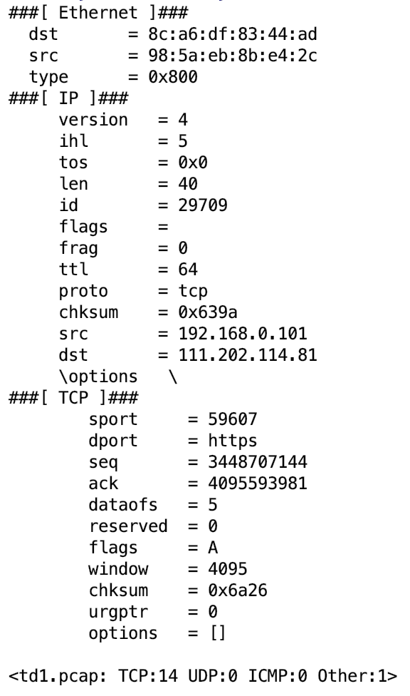
测试样例展示
Test Case Specification
名称 | 数据包字符展示测试
简要描述 | 本测试验证开发人员是否可以按照要求导出数据包的字符展示结果。
前提和约束 | 正确配置python环境、正确安装Scapy包
测试步骤 | 1 | 在python代码中导入Scapy
 | 2 | 利用Scapy的rdpcap函数读入待测试pcap文件
 | 3 | 调用报文数据的show方法显示数据的字符展示
预期结果 | 输出正确的报文数据包的字符展示
评价准则 | 报文字符展示与wireshark解析结果一致且完整，即为正确。

Slide 22
05
实验追踪与分析

Slide 23
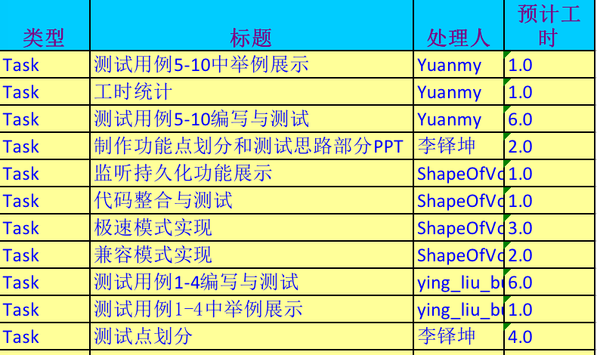
工时统计

Slide 24
谢谢

